Slide 1


Recherche Stage
Samuel le berre
Groupe d

Slide 2
Sommaire
Quel stage recherché ?
Où et comment rechercher le stage ?
CV et Lettre de motivation
Point recherche
SAB Ingénierie Informatique

Slide 3
Quel stage recherché ?
Développeur web
Développeur de base de donnée
Développeur logiciel
Développeur d’application
Recherche uniquement à moins d’une heure de route de Vannes

Slide 4
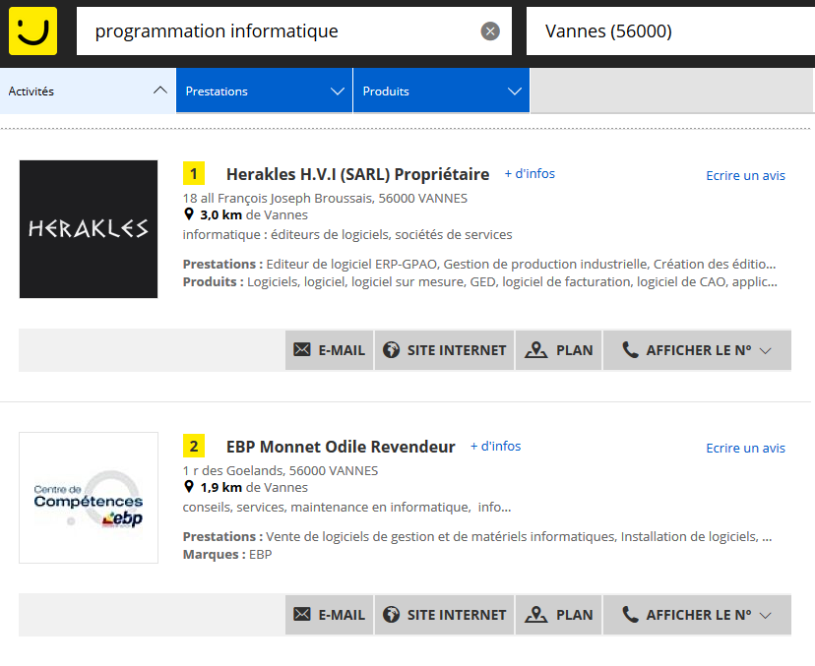
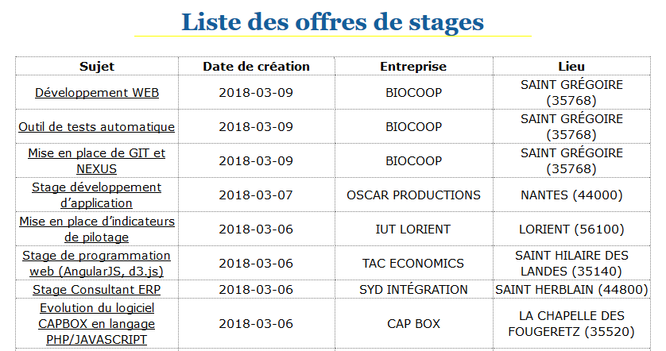
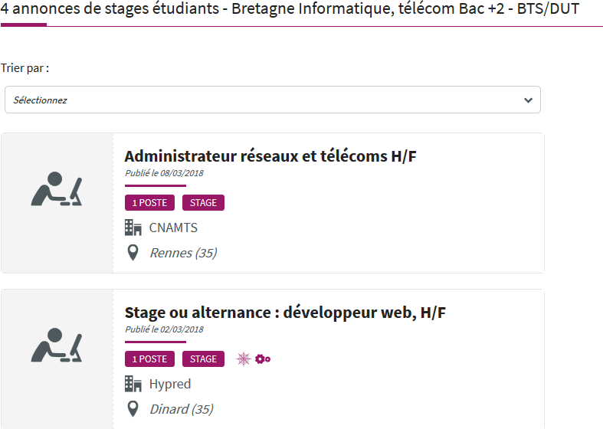
Où et comment rechercher le stage ?

Slide 5
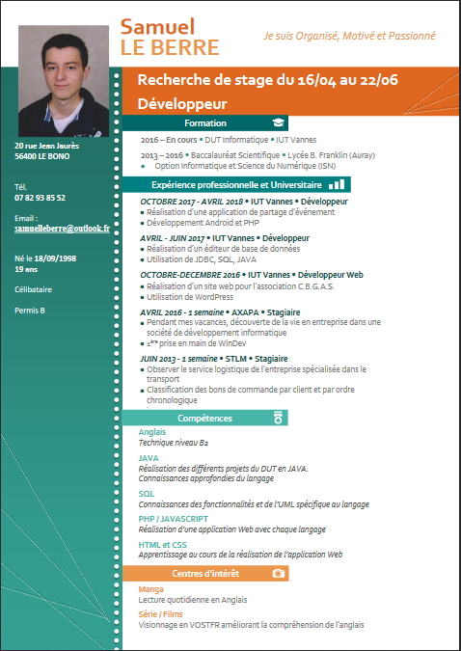
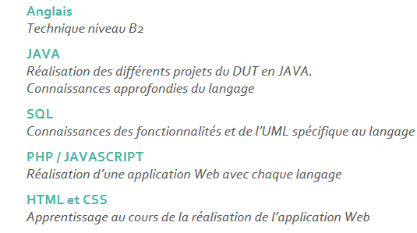
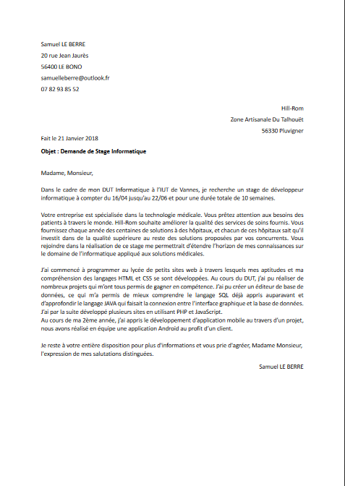
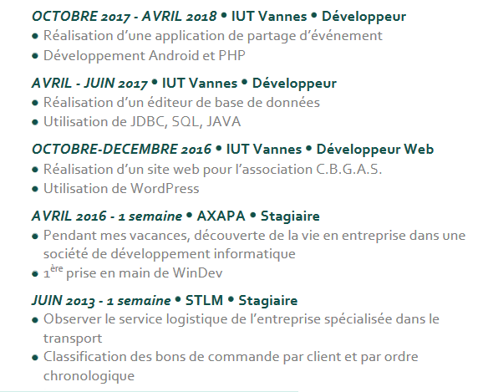
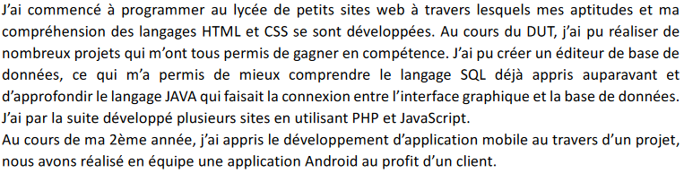
CV et Lettre de motivation
Compétence
Expérience

Slide 6
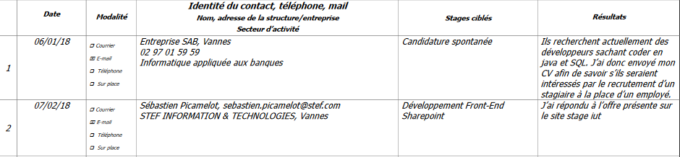
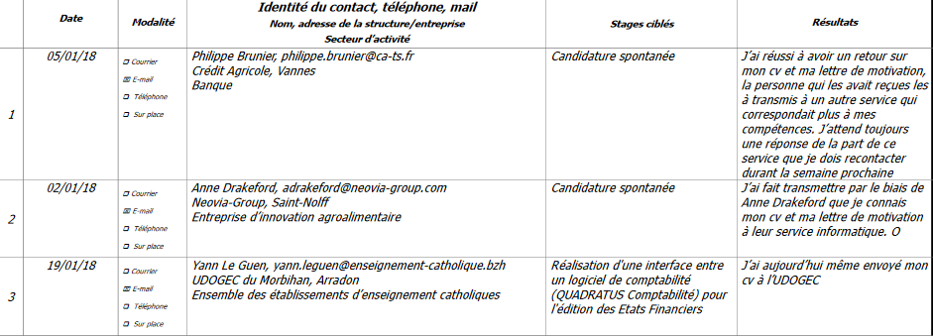
Point recherche

Slide 7

SAB Ingénierie Informatique
Création : 1989
Informatique Bancaire
Présent dans 4 départements
Recrutement sur Vannes
Java sous Eclipse
SQL sous Oracle

Slide 8
Merci de votre attention
Avez-vous des questions ?

